Slide 1
实验四
运算控制 时序与状态机

Slide 2
时序电路设计
阻塞与非阻塞
  阻塞赋值操作符用等号(即 = )表示。“阻塞”是指在进程语句（initial和always）中，当前的赋值语句阻断了其后的语句，也就是说后面的语句必须等到当前的赋值语句执行完毕才能执行。
  非阻塞赋值操作符用小于等于号 (即 <= )表示。“非阻塞”是指在进程语句（initial和always）中，当前的赋值语句不会阻断其后的语句。

Slide 3
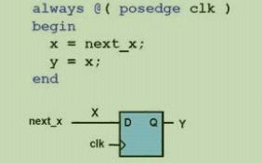
阻塞与非阻塞
阻塞赋值可以看成是一步完成的，即：计算等号右边的值并同时赋给左边变量。例如：
当执行“x=next_x;”时，x会立即得到next_x的值。而下一句“y=x;”必须等到“x=next_x;”执行完毕才能被执行。由于这两条语句都没有延迟（相当于导线），导致他们的等价语句为“y=next_x;”。
赋值是实时的,计算完右面的马上赋值给左边的,然后再执行下一句,操作时串行的,且在一个alway内完成。

Slide 4
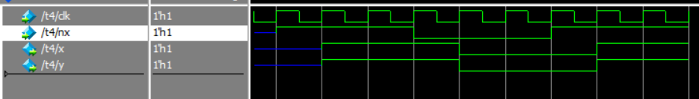
阻塞与非阻塞

Slide 5
阻塞与非阻塞
非阻塞语句可以认为是分为两个步骤进行的：
  计算等号右边的表达式的值：进入进程后，所有的非阻塞语句的右端表达式同时计算
  该进程块运行结束时，所有的非阻塞语句同时将等号右边的值赋给等号左边的变量。

Slide 6
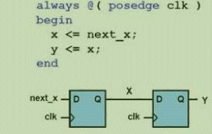
阻塞与非阻塞
当执行“x<=next_x;”时，并不会阻断语句“y<=x;”的执行。因此，语句“y<=x;”中的x的值与语句“x<=next_x;”中的x的值不同：
  语句“y<=x;”中的x是第一个D触发器的初值（Q0）。
  而语句“x<=next_x;”中的x的值是D触发器经过一个同步脉冲后的输出值（Q1）。
  基于此这个进程产生了与阻塞赋值进程截然不同的结果，即：产生了移位寄存器的效果。

Slide 7
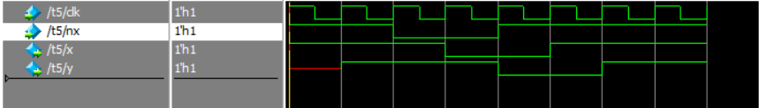
阻塞与非阻塞

Slide 8
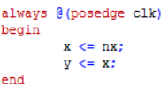

阻塞与非阻塞
进程块之间的并行，以下两个设计在仿真结果一致。

Slide 9
问题
寄存器在写入的时候，值是什么时候改变的？
什么时候可以获取新的值？

Slide 10
寄存器构成
寄存器一般由边沿触发的主从触发器构成，只有在时钟的上下沿，主触发器的状态才反映到从触发器上面，从而引起输出的改变。

Slide 11
寄存器时延
写入：建立时间与保持时间
  建立 时间（Tsu：set up time）是指在时钟沿到来之前数据从不稳定到稳定所需的时间，如果建立的时间不满足要求那么数据将不能在这个时钟上升沿被稳定的打入触发器；
  保持时间 （Th：hold time）是指数据稳定后保持的时间，如果保持时间不满足要求那么数据同样也不能被稳定的打入触发器。
输出：输出时延，触发器的数据输出的延时Tco，通常远小于一个clk周期

Slide 12
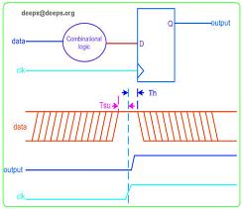
寄存器时延
建立时间 保持时间

Slide 13
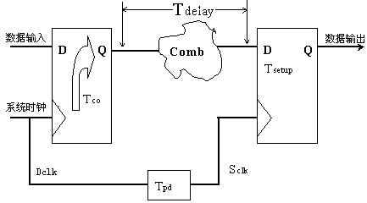
同步设计的一个例子
图中Tco是触发器的数据输出的延时；Tdelay是组合逻辑的延 时；Tsetup是触发器的建立时间；Tpd为时钟的延时。如果第一个触发器D1建立时间最大为T1max，最小为T1min，组合逻辑的延时最大为 T2max，最小为T2min。问第二个触发器D2建立时间T3与保持时间T4应该满足什么条件，或者是知道了T3与T4那么能容许的最大时钟周期是多少。
这个问题是在设计中必须考虑的问题，只有弄清了这个问题才能保证所设计的组合逻辑的延时是否满足了要求。设T是clk周期，Tpd可以忽略。

Slide 14
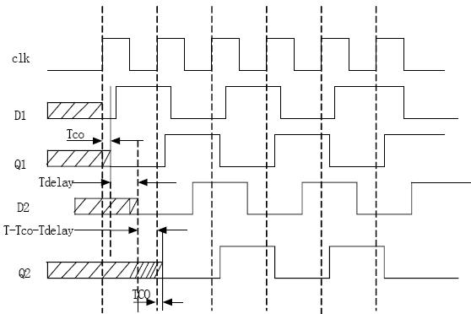
T-Tco-Tdelay>T3
如果T-Tco-Tdelay>T3，则能满足触发器二的建立时间的要求，其中T为时钟的周期，这种情况下第二个触发器就能在第二个时钟的升沿就能稳定的采到D2，时序图如下所示

Slide 15
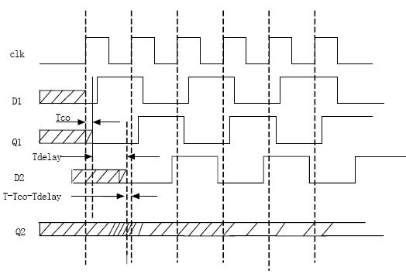
T-Tco-Tdelay<T3
T-Tco-Tdelay<T3 那么将不满足要求，第二 个触发器就在第二个时钟的升沿将采到的是一个不定态，如下图所示。那么电路将不能正常的工作。

Slide 16
仿真中寄存器的时延
仿真分为前仿真和后仿真
  功能仿真( 前仿真) 功能仿真是指在一个设计中，在设计实现前对所创建的逻辑进行的验证其功能是否正确的过程。布局布线以前的仿真都称作功能仿真，它包括综合前仿真（Pre-Synthesis Simulation ）和综合后仿真（Post-Synthesis Simulation）。
  综合前仿真主要针对基于原理框图的设计; 综合后仿真既适合原理图设计，也适合基于HDL 语言的设计。
  时序仿真（后仿真） 时序仿真使用布局布线后器件给出的模块和连线的延时信息， 在最坏的情况下对电路的行为作出实际地估价。 时序仿真使用的仿真器和功能仿真使用的仿真器是相同的， 所需的流程和激励也是相同的； 惟一的差别是为时序仿真加载到仿真器的设计包括基于实际布局布线设计的最坏情况的布局布线延时， 并且在仿真结果波形图中，时序仿真后的信号加载了时延， 而功能仿真没有。

Slide 17
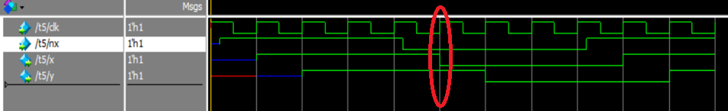
仿真中寄存器的时延
仿真中寄存器的时延
  下例中，可以看出，前仿真中，触发器的输出是无穷下的时延。

Slide 18
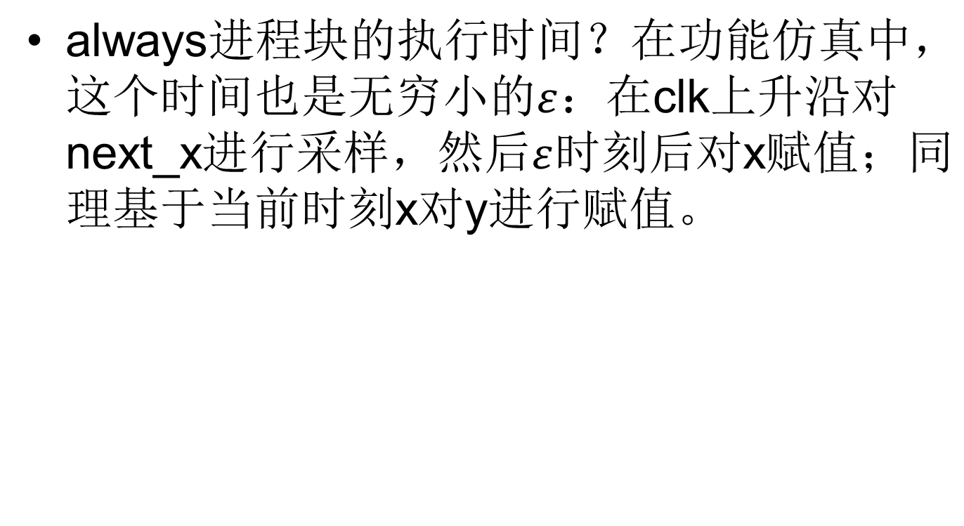
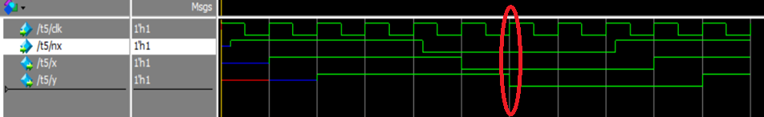
另外一个问题

Slide 19
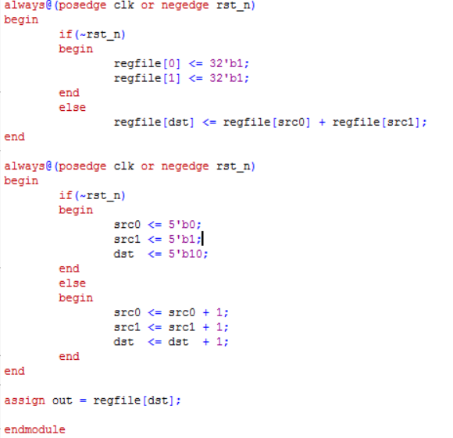
一个例子：实验二 regfile设计

Slide 20
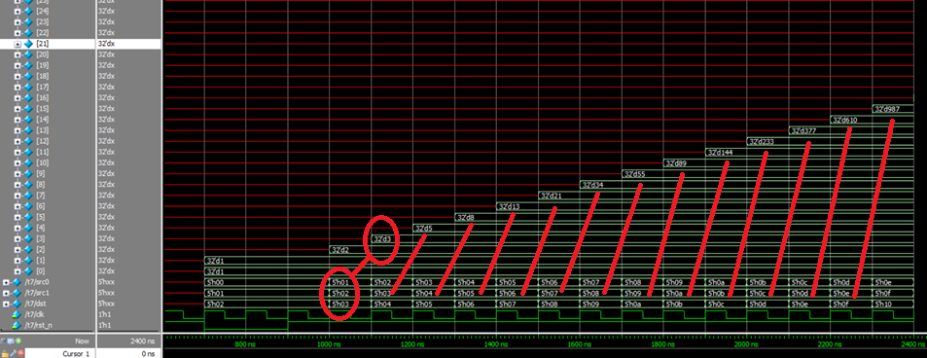

一个例子：实验二 regfile设计

Slide 21
状态机
有限状态机是指输出取决于过去输入部分和当前输入部分的时序逻辑电路。有限状态机又可以认为是组合逻辑和寄存器逻辑的一种组合。状态机特别适合描述那些发生有先后顺序或者有逻辑规律的事情，其实这就是状态机的本质。状态机就是对具有逻辑顺序或时序规律的事件进行描述的一种方法。
在实际的应用中根据状态机的输出是否与输入条件相关，可将状态机分为两大类，即摩尔 (Moore) 型状态机和米勒 (Mealy) 型状态机。

Slide 22
Mealy和moore型状态机的主要区别
Moore型状态机：下一状态只由当前状态决定，即次态=f(现状，输入)，输出=f(现状)
Mealy型状态机：下一状态不但与当前状态有关，还与当前输入值有关，即次态=f(现状，输入)，输出=f(现状，输入)；
Mooer状态机的输出只与当前的状态有关，也就是仅由当前的状态决定输出，而与此时的输入无关，输入只决定状态机的状态改变，不影响电路最终的输出

Slide 24
三段式状态机
always@(posedge clk or negedge rst_n) //时序，对现态的赋值
  If(~rst_n)
  curr_state <= IDLE;
  else
  curr_state <= next_state;
  always@(*) //组合逻辑：依据现态对次态赋值
  case(curr_state)
  IDLE:
  next_state = …
  …
  default:
  next_state = …
  endcase
  always@(posedge clk or negedge rst_n) //时序，依据现态进行操作
  if(~rst_n)
  a <= 0;
  else if(curr_state==…)
  a <= 1;
  else if(curr_state==…)
  a <= 2;
  else
  a <= 3;

Slide 25
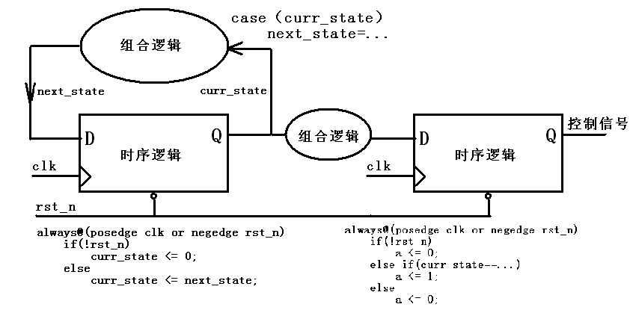
三段式状态机

Slide 26
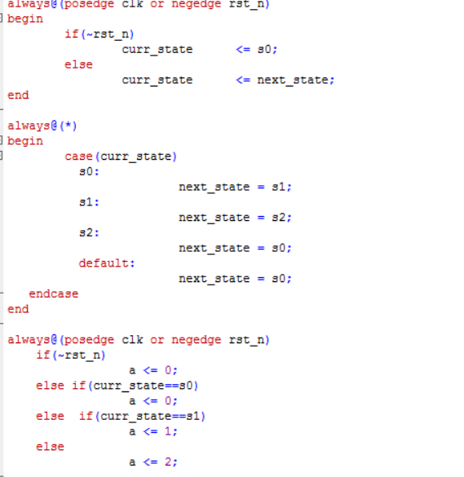
基于现态的三段式状态机
输出只与状态相关

Slide 27
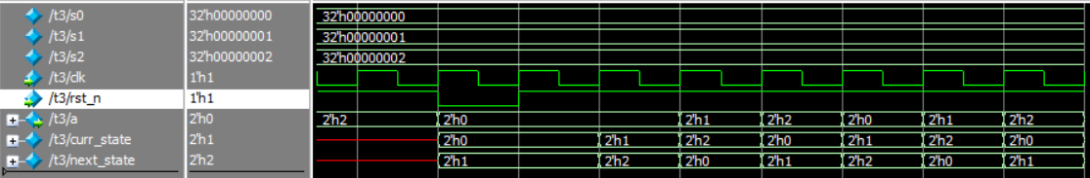
三段式状态机
输出结果上，a与curr_state差一个clk

Slide 28
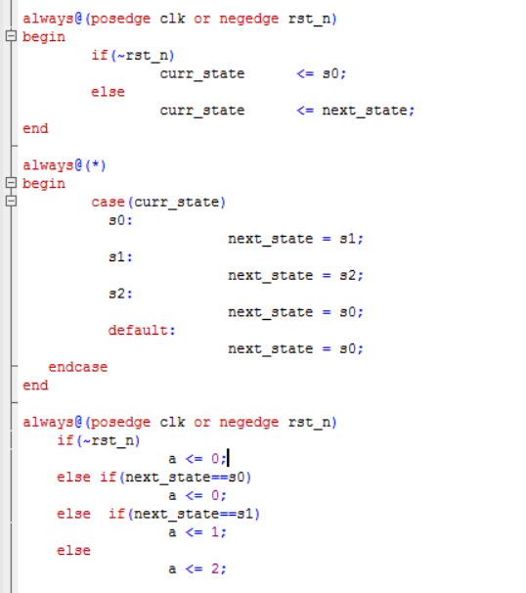
基于次态的三段式状态机
输出只与状态相关

Slide 29
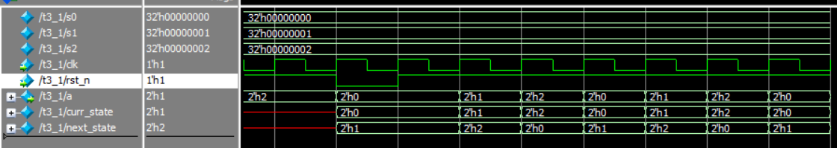
基于次态的三段式状态机
输出结果上，a与curr_state同步

Slide 30
实验功能要求
综合利用三次实验的结果，完成以下功能：
  通过例化，向ram中0地址到13地址存入14个数，比如10-23；向ram中100地址到106地址存入7个数，比如0~6，分别代表运算符，向ram 107地址写入-1
  运算控制：
    从ram 0地址开始的地方取两个数，从ram 100地址开始的地方取一个运算符，计算之后，把结果存入ram地址200
    从ram 2地址开始的地方取两个数，从ram 101地址开始的地方取一个运算符，计算之后，把结果存入ram地址201
    ……
    如果取出操作符为-1，则结束。

Slide 31
实验要求
使用状态机或分频clk，或联合使用这两种技术控制运算过程（数据读取，计算，数据写入），每部加法运算所用时钟数不允许超过五个。
仿真激励文件模块只允许出现clk和rst信号输入。
本次实验依据运算所用周期数进行评分，周期越多分越低。

Slide 32
实验设计要求
实现一个control模块，完成整个运算的控制。
实现一个顶层模块Top
  调用Ram模块
  调用RegFile
  调用ALU完成加法运算
  调用control模块，完成运算控制

Slide 33
实验检查
仿真查看ram,Regfile内容是否正确
检查运算执行周期，状态等
检查代码设计，代码是否独立完成

Slide 34
实验报告
在一周内提交实验报告到
  ftp://202.38.79.140/03_课程资源/02_计算机组成原理实验/2016/实验报告/Lab4_Control/
  文件名为：Lab3_学号.pdf
  所有不满足该格式的文件视为未提交实验报告

